Slide 1
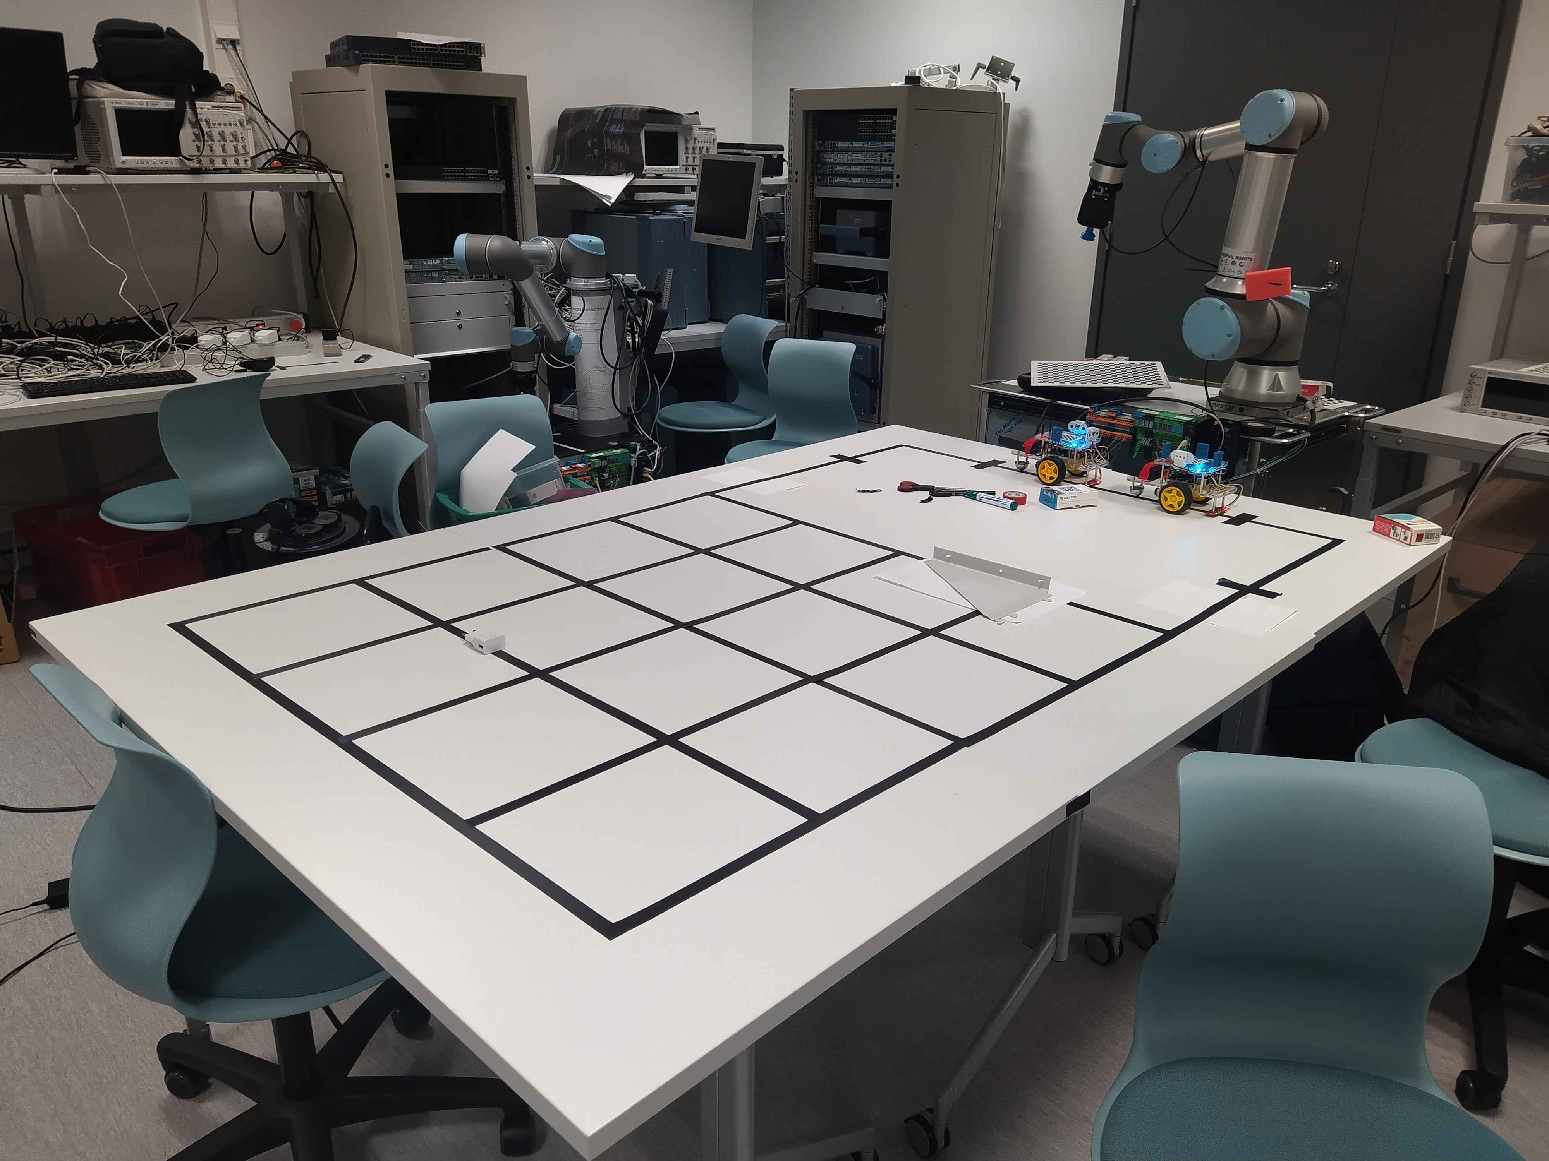
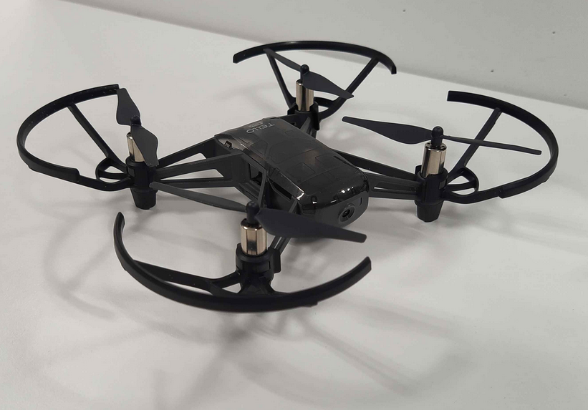
REITIN TUNNISTUS DRONELLA
Aleksi Sipola, Mikael Ryynänen, Jesse Mikkola, TVT22SPL
Tietotekniikkan tutkinto-ohjelma, Product design and implementation
Projektin idea
Projektin idea on lähettää drone ottamaan kuva ristikosta (KUVA 1) ja kertoa GoPiGo autolle nopein reitti sen läpi.
KUVA 1. RISTIKKO TIE
Tavoitteet
Tavoite on kun drone saa pyynnön serveriltä se lähtee lentoon, käy ottamassa kuvan ristikosta ja laskeutua lähtöpisteeseen takaisin. Jonka jälkeen kuva menee algoritmin läpi serverissä ja saamme tietä nopeimman reitin ristikossa. Lopuksi serveri lähettää reitin GoPiGo autolle.
Menetelmät
Drone jota käytämme on Tello EDU drone, jota ohjaamme python serverin kautta DJITellPy kirjaston avulla (Lähde 1). Käytämme dronen ala kameraa ottamaan kuvia ristikosta. Käytämme labyrintin ratkaisu algoritmia löytämään optimaalisimman reitin sen läpi. Lähetämme sen JSON tiedosto muodossa. Drone havaitsee laskeutumisalueen kohde tunnistuksella ja palaa takaisin.
KUVA 2. TELLO EDU DRONE
Haasteet ja ongelmat
Dronen akku on todella lyhyt (7-10min) se teki testauksesta hidasta ja ärsyttävää. Dronen ala kamera on huono, sillä se on mustavalkoinen, huono laatuinen ja näkee hyvin infrapunan joka sekoittaa muut värit kuvassa. Dronella on hankaluuksia pysyä paikalla, jos se ei tunnista maata kunnolla.
KUVA 3. NOPEIN REITTI VISUAALI
Lopputulos
The device uses an AC adapter, because the current solar panel is too small to produce enough energy by itself.
The operating environment for the device would be outside, so it should be able to withstand at least some rain.
An automatic solar panel could have a commercial future, but it would have to be like ten times bigger.
Lähteet
1.Tello Edu manual: https://dl-cdn.ryzerobotics.com/downloads/Tello/Tello%20User%20Manual%20v1.4.pdf
2.DJITelloPy library:
https://github.com/damiafuentes/DJITelloPy
Product design and implementation
Päiväiys: 2024, Joulu
Sisällön ohjaaja: Meija Lohiniva

